Slide 1
Painting Classification
Εργασία για το μάθημα μηχανικής μάθησης

Slide 2
Περιγραφή της εργασίας
Σε αυτήν την εργασία ασχοληθήκαμε με ένα πρόβλημα computer vision: Προσπαθήσαμε να εκπαιδεύσουμε ένα μοντέλο ώστε να μάθει να αναγνωρίζει τον καλλιτέχνη που δημιούργησε έναν πίνακα, απλώς και μόνο κοιτώντας τον πίνακα.
Το υλικό που χρειαστήκαμε για την εκπαίδευση του μοντέλου συλλέχθηκε από το ιντερνετ, και πιο συγκεκριμένα:
Εστιάσαμε σε 4 ζωγράφους: Pablo Picasso, Claude Monet, H. Rembrandt, Salvador Dali

Slide 3
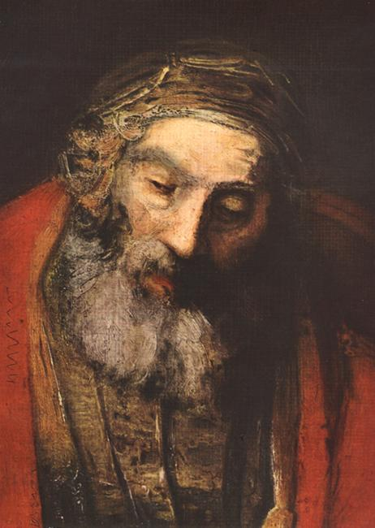
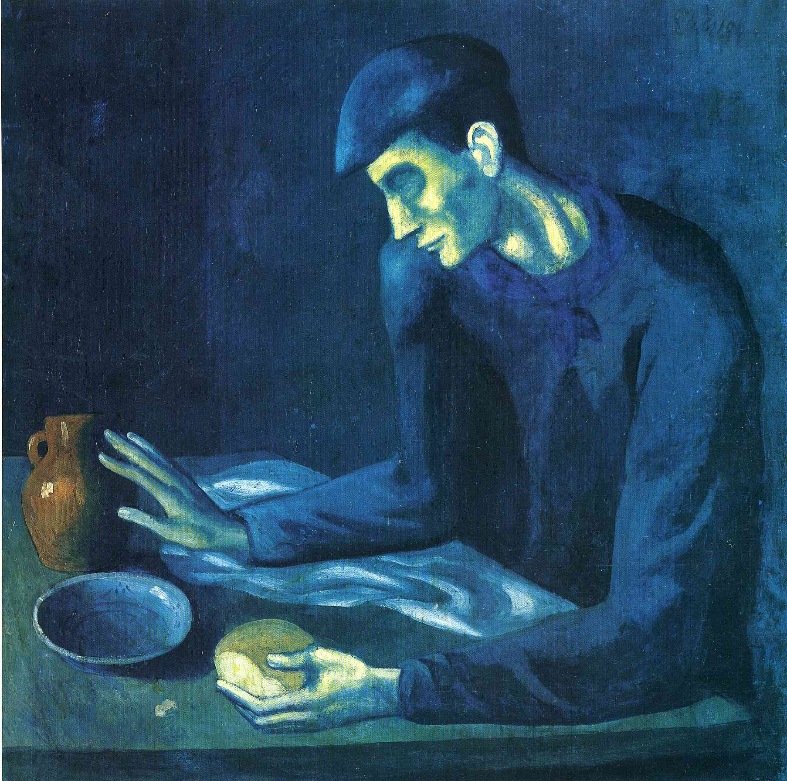
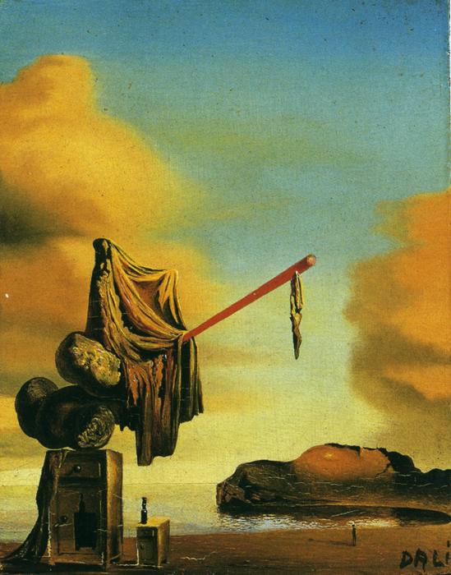
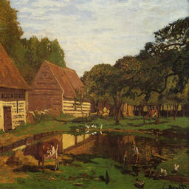
Περιγραφή της εργασίας
H. Rembrandt
1606 - 1669
Pablo Picasso
1881 - 1973
Claude Monet 1840 - 1926
Salvador Dali
1904 - 1989

Slide 4
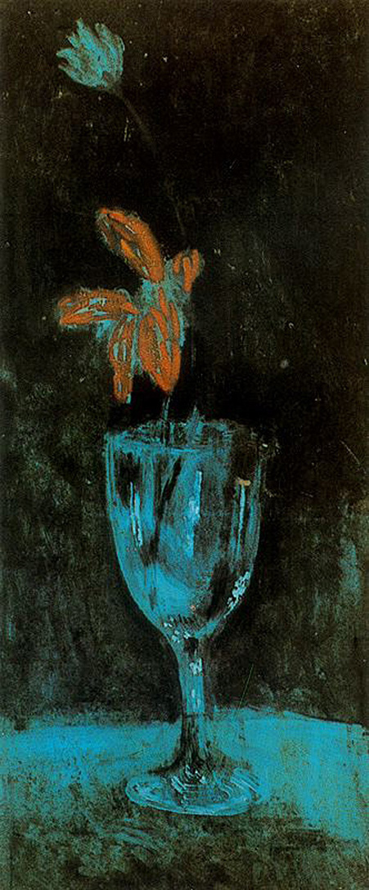
Περιγραφή της εργασίας
Για κάθε ζωγράφο συλλέξαμε περίπου 600 πίνακες.
Από αυτούς χρησιμοποιήσαμε τους 500 για training/testing & validation
Οι υπόλοιποι 100 χρησιμοποιήθηκαν για τους σκοπούς του Demo (και για ένα έμμεσο validation)

Slide 5
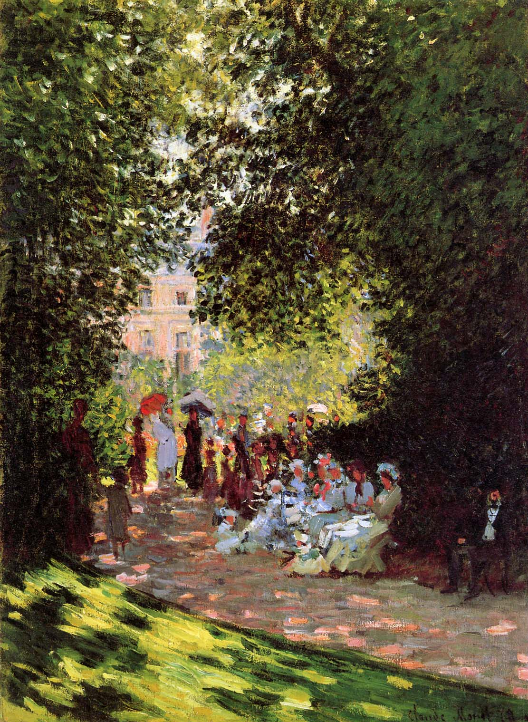
Περιγραφή της εργασίας
Όλοι οι πίνακες μετασχηματίστηκαν σε διαστάσεις 64x64 pixel και τα pixel values τους νορμαλοποιήθηκαν.
Επιλέξαμε να μετατρέψουμε το χρώμα σε κλίμακα του γκρι.
Επιλέξαμε να εξάγουμε ως features τα εξής:
Pixel Values
Gabor Filters
Hog features

Slide 6
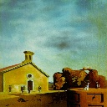
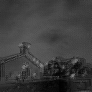
Τι είναι τα Gabor Filters
Είναι ένα γραμμικό φίλτρο που χρησιμοποιείται για texture analysis
Μαθηματικά περιγράφεται ως εξής:
Παράδειγμα:
$$g\left(x,y;λ, θ, ψ,σ,γ\right)=exp⁡(\frac{−x^{′2}+γ^{2}y^{′2}}{2σ^{2}})exp⁡(i (2π\frac{x^{′}}{λ}+y))$$

Slide 7
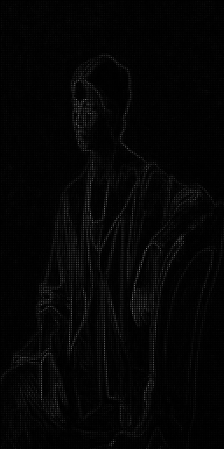
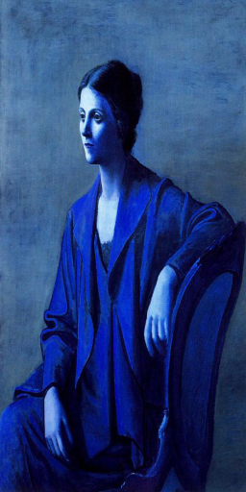
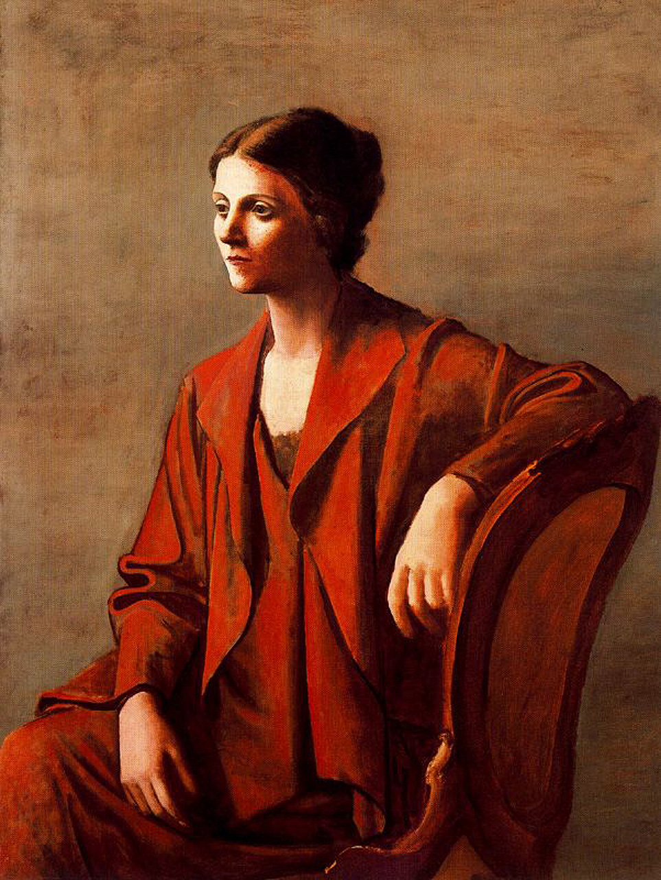
Τι είναι το Hog Descriptor
Είναι ένα feature descriptor που χρησιμοποιείται στο computer vision για αναγνώριση – εντοπισμό αντικειμένων.
Παράδειγμα:

Slide 8
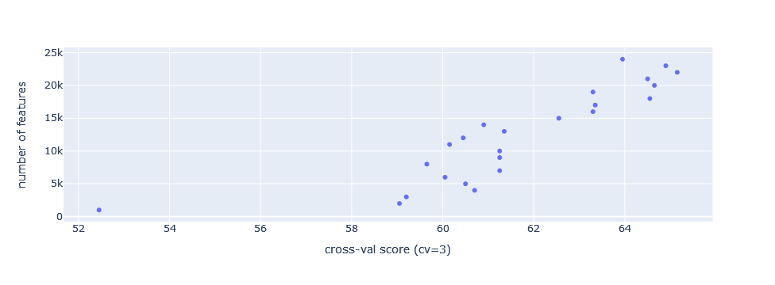
Feature Selection
Δοκιμάσαμε μία μέθοδο SelectKBest για τον υπολογισμό των βέλτιστων features
Όλα τα features ομαδοποιήθηκαν σε ένα feature vector με διάσταση 64x64 x 5 + 3800 = 24280 στήλες

Slide 9
Classifiers
Όλα τα features ομαδοποιήθηκαν σε ένα feature vector με διάσταση 64x64 x 5 + 3800 = 24280 στήλες
Χρησιμοποιήθηκαν τρεις διαφορετικοί classifiers για την εκμάθηση:
Random Forest Classifier
SVM
KNN
Για το optimization χρησιμοποιήσαμε την τεχνική του Randomized Search CV
Η καλύτερη κατά μέσο όρο ακρίβεια επιτεύχθηκε για τον Random Forest Classifier

Slide 10
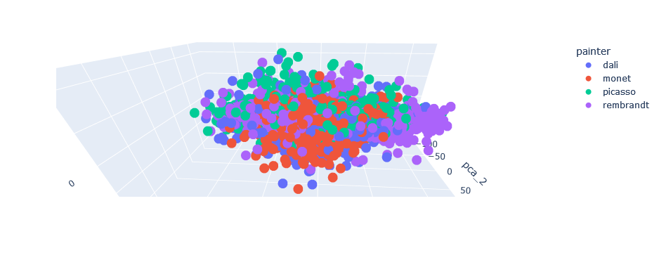
Οπτικοποίηση του dataset
Χρησιμοποιήσαμε την τεχνική PCA για να μειώσουμε τις διαστάσεις του dataset σε 3 και να πάρουμε μία εικόνα:

Slide 11
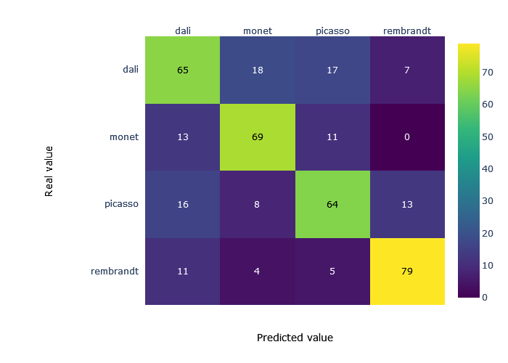
Classifiers
Η καλύτερη κατά μέσο όρο ακρίβεια επιτεύχθηκε για τον Random Forest Classifier

Slide 12
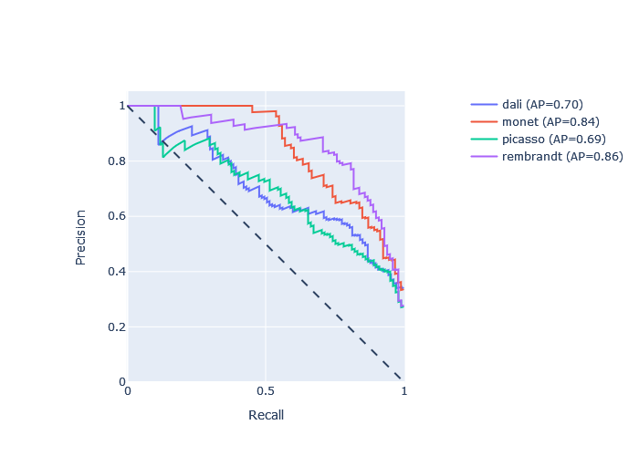
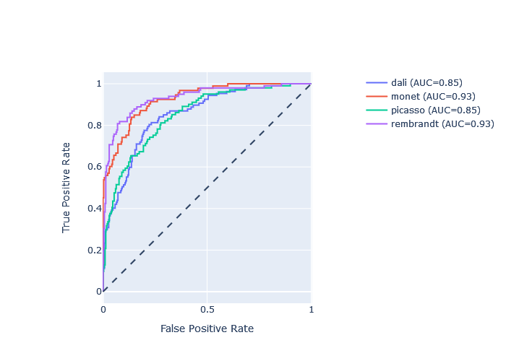
Classifiers
Η καλύτερη κατά μέσο όρο ακρίβεια επιτεύχθηκε για τον Random Forest Classifier

Slide 13
Classifiers
Ο Random Forest αποδείχτηκε καλύτερος και όσο αφορά του χρόνους εκμάθησης / εξαγωγής αποτελέσματος
Random Forest
SVM
KNN

Slide 14
Classifiers
Όταν δοκιμάσαμε ανάλυση στα δεδομένα Demo, τα οποία δεν τα είχε δει ποτέ, η ακρίβεια ήταν αρκετά κοντά με αυτή που υπολογίσαμε στο training…
testing
Demo data

Slide 15
Τελικές Παρατηρήσεις
Η ακρίβεια που πετύχαμε είναι αρκετά καλή αν αναλογιστούμε τα εξής:
Τα dataset που κάναμε compile από το internet δεν ήταν τα ιδανικά: δηλαδή, θα μπορούσαν να «καθαριστούν» ώστε να είναι προσφιλέστερα για ανάλυση.
Δοκιμάσαμε μικρές αναλύσεις στην εικόνα, αν είχαμε χρησιμοποιήσει μεγαλύτερη ανάλυση θα είχαμε σίγουρα καλύτερα αποτελέσματα.
Ένα πιο εξαντλητικό optimization (π.χ. Randomized search CV + grid Search Cv, Bayesian Optimization etc), θα είχε δώσει ενδεχομένως ακόμα καλύτερους classifiers.
Ένα feature selection διαφορετικό όπως για παράδειγμα features με μεγαλύτερη έμφαση σε pixel values και χρώματα, πιθανώς να ταίριαζε περισσότερο στην περίπτωση των ζωγραφικών πινάκων σε σύγκριση με ότι χρησιμοποιήσαμε εμείς.

Slide 16
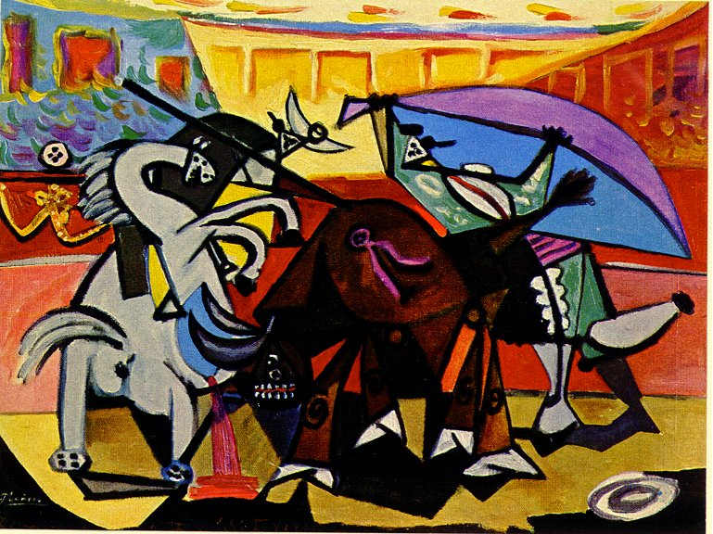
Τέλος

